Slide 1

DEPARTAMENTO DE CIENCIAS DE LA VIDA Y DE LA AGRICULTURA
CARRERA DE INGENIERÍA AGROPECUARIA
TRABAJO DE TITULACIÓN PREVIO A LA OBTENCIÓN DEL TÍTULO DE INGENIERO AGROPECUARIO
TEMA: “EVALUACIÓN DE NUCLEÓTIDOS EN LA PRODUCCIÓN INTENSIVA DE TRUCHA ARCOIRIS (Oncorhynchus mykiss) EN ETAPA DE CRECIMIENTO CON AIREACIÓN TIPO AIRLIFT”
AUTORES: BARRERA VACA, DIEGO FERNANDO
BARROS ORTIZ, LUIS ANDRÉS
DIRECTOR: ING. ORTIZ TIRADO JUAN CRISTOBAL PhD
SANGOLQUÍ - 2018

Slide 2

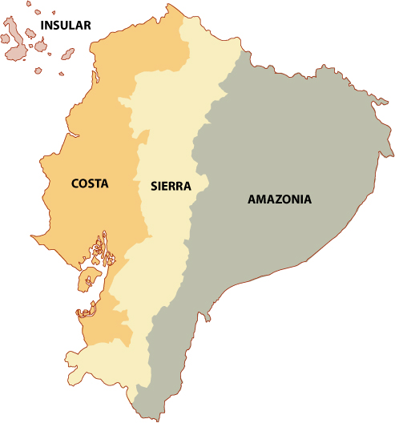
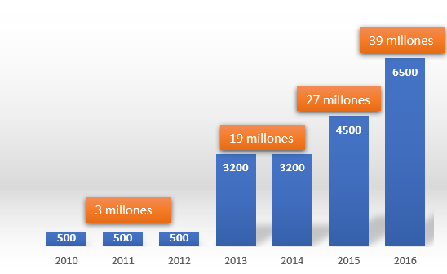
INTRODUCCIÓN
Acuacultura representa el 31,1 % de exportaciones no petroleras
Temperatura
Calidad de agua
Condiciones climáticas
Ubicación Geográfica
Fuente: (FAO, 2017)

Slide 3
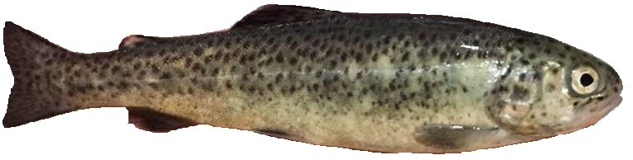
INTRODUCCIÓN
Tipo de cultivo
Parámetros físico - químicos
Requerimientos Nutricionales
Parámetro | Nivel óptimo
O₂ disuelto | > 5 ppm
Temperatura | 12 – 21 °C
pH | 6,5 – 8,5
Nutriente | Estadio | Cantidad (%)
Proteína | Alevines | 45 – 50
 |  | 40 – 45
Carbohidratos | Juveniles | 9 – 12
Grasas |  | 5 – 8
Fibra |  | Menos de 8
Tradicional
Intensivo
5 Kg/m³
> 5 Kg/m³
Fuente: (FAO, 2005)
Fuente: (FAO, 2017)

Slide 4
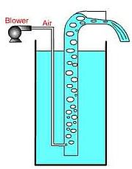

INTRODUCCIÓN
Airlift
Sistema de producción
Intensivo
Nucleótidos
Forman parte del ADN y ARN
Carga animal
> 5 Kg/m³
Replicación celular
Inmunoestimulantes
Incrementa la disponibilidad de oxígeno
Apropiado
Alta productividad
12 %
Rentabilidad económica
Sistema Inmunológico
Inadecuado
Sistema Digestivo
Problemas sanitarios
Resistencia a enfermedades
Mayor carga animal
Baja productividad
Menor mortalidad
Sistema ineficiente
(KOI, 2007)
Respuesta vacunal
Desperdicio recursos

Slide 5
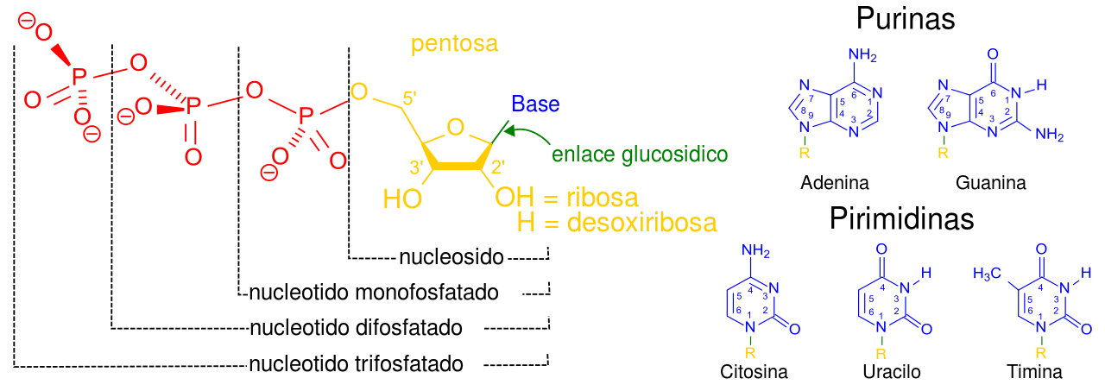
INTRODUCCIÓN
Ruta metabólica de Nucleótidos
Mononucleótidos
Dinucleótidos
Oligonucleótidos
Nucleótidos
Endonucleasa
Fosfodiesterasas
Polinucleotidasas
Mononucleótidos
Fofatasas alcalinas
Nucleosidasas
hidrolización
Nucleósidos
nucleosidasas
B. Purinas
B. Piridiminas
Enterocitos
Absorción

Slide 6
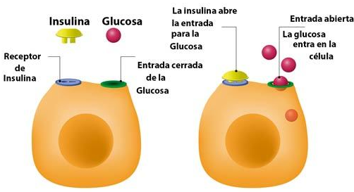
INTRODUCCIÓN
Estrés – Glucosa
Glucosa
mediante
Condición que obliga a mantener la homeostasis
Insulina
activa
M. transportadoras
Estrés
Antagonista
permiten
Ingreso de glucosa
Manejo
Confinamiento
Cortisol
Estrés
Reducción en la productividad
Bienestar animal
Célula
Respuesta
Primaria
Cortisol
Secundaria
Glucosa y Hematocrito
Terciaria
Crecimiento, nado, resistencia a enfermedades

Slide 7

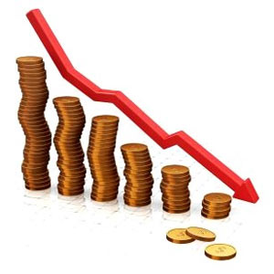
PROBLEMA
La producción de trucha arco iris bajo condiciones tradicionales de cultivo (sistemas extensivos de producción en altura) no son sostenibles en el tiempo.
Deficiencia en el conocimiento técnico del cultivo.
Falta de innovación.
Desperdicio de recursos hídricos, mano de obra y económicos.
Baja productividad
Altas tasas de mortalidad
Problemas metabólicos
Disminución en la rentabilidad
CAUSAS
EFECTOS

Slide 8
OBJETIVOS
Objetivos específicos
Evaluar parámetros morfométricos y productivos del cultivo de trucha arco iris, expuesto a dietas balanceadas con inclusión de nucleótidos bajo diferentes densidades de carga animal.
Valorar la interacción entre parámetros morfométricos - productivos y su efecto en el bienestar animal a través de parámetros hematológicos en trucha arco iris, expuesto a dietas balanceadas con inclusión de nucleótidos bajo diferentes densidades de carga animal en un sistema de aireación tipo Airlift.
Realizar un análisis financiero para el cultivo de trucha arco iris bajo un sistema intensivo de producción con aireación tipo Airlift, según metodologías convencionales descritas por García, (1995).
Objetivo General
Valorar la inclusión de nucleótidos en dietas balanceadas para trucha arco iris (Oncorhynchus mykiss) en etapa de crecimiento, y su impacto en sistemas intensivos de producción con aireación tipo “Airlift”.

Slide 9
HIPÓTESIS
H1. “El uso de nucleótidos en dietas balanceadas para trucha arcoíris en fase de crecimiento bajo un sistema intensivo de producción con aireación tipo Airlift, presenta diferencias productivas en comparación con el testigo”.

Slide 10
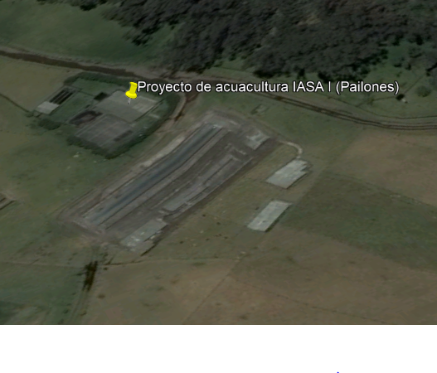
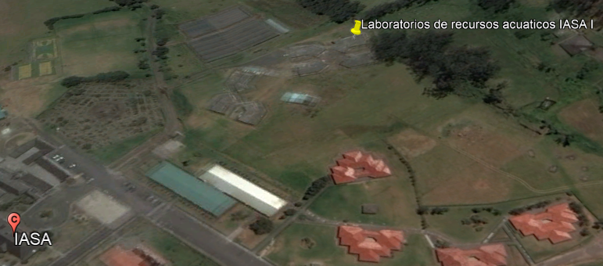
METODOLOGÍA
Ubicación del lugar de investigación
Provincia: Pichincha
Cantón: Rumiñahui
Parroquia: San Fernando
Sector: San Fernando
Fase de Campo
Fuente: Google Earth, (2017)
Altitud: 2940 msnm.
Temperatura media: 13,92 °C
Precipitación anual: 1531 mm.
Fase de Laboratorio
Fuente: Google Earth, (2017)

Slide 11
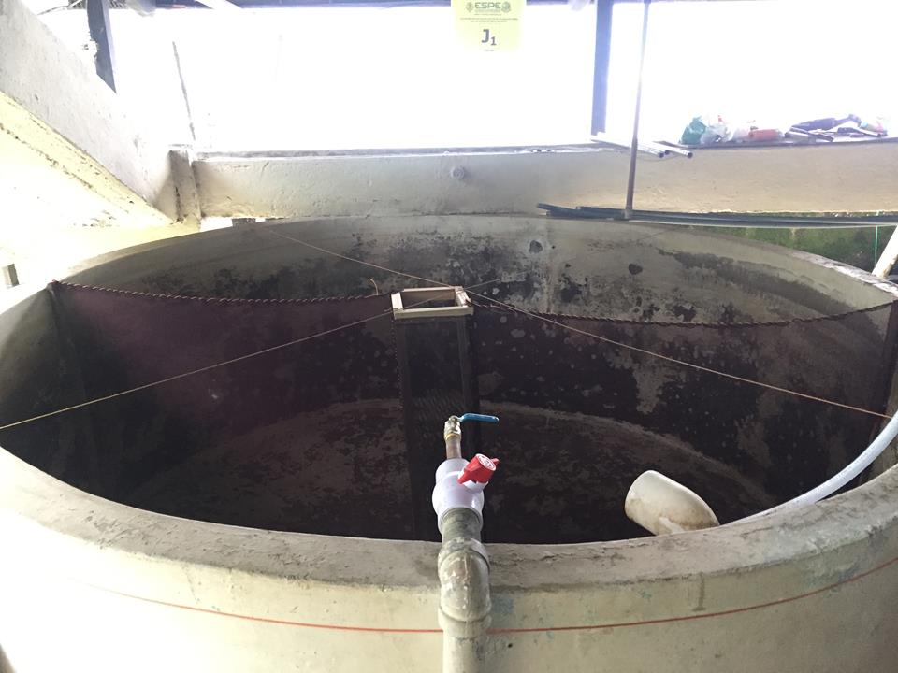
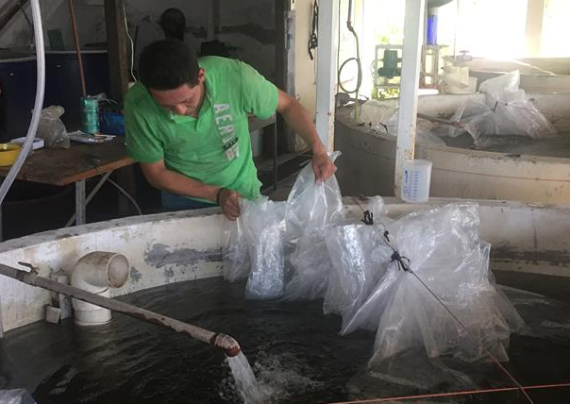
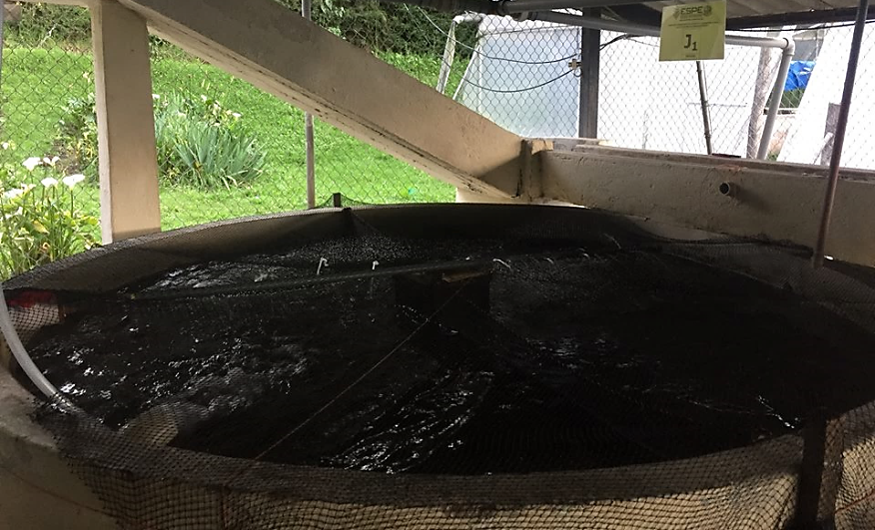
METODOLOGÍA
Instalación del ensayo y siembra de peces
Preparación de piscinas J1- J6
Limpieza de piscinas
Malla
Desinfección: Carbonato de
Calcio (80 g/m²)
Fase de Campo
Airlift
Siembra de Animales
Peso promedio: 20 g
5 Kg /m³ | 16 Kg/m³
206 peces | 660 peces
Fase de Laboratorio

Slide 12
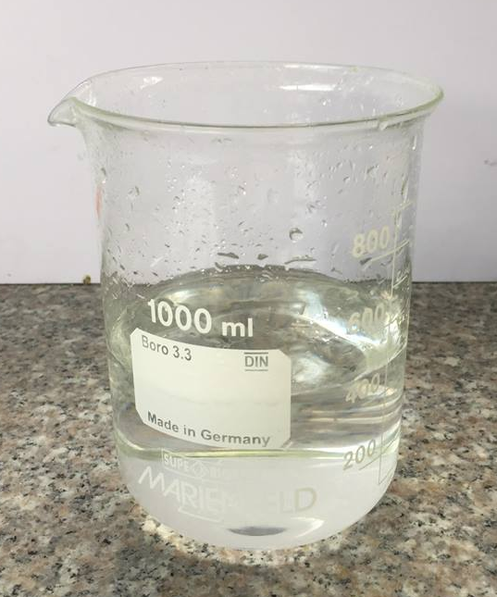
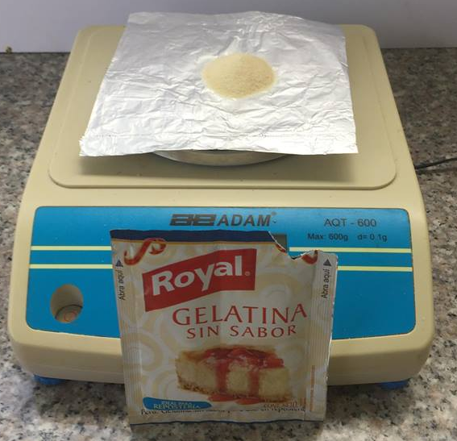
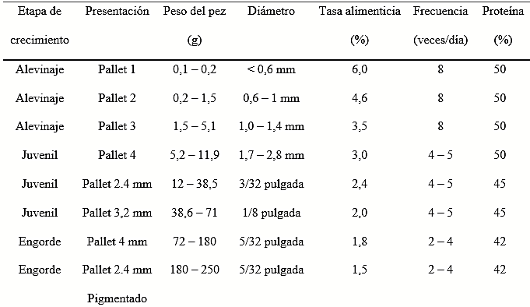
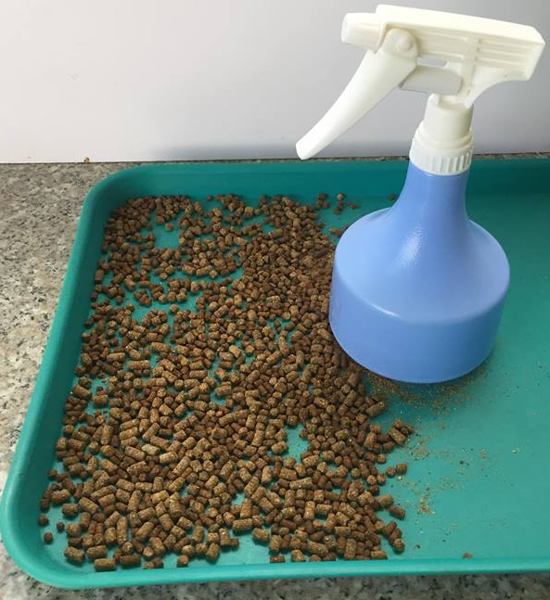
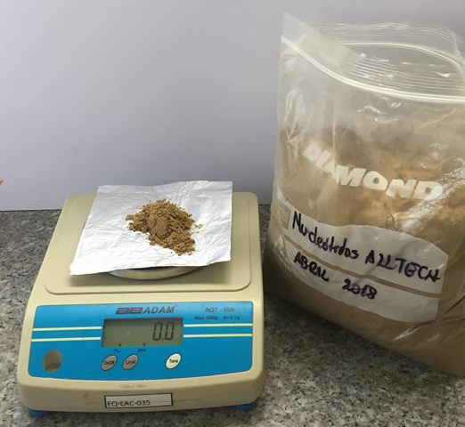
METODOLOGÍA
Alimentación
Fuente: (Ortiz, 2015)
Fase de Laboratorio
Nucleótidos dosis 0,4% (4 g/kg AB)

Slide 13
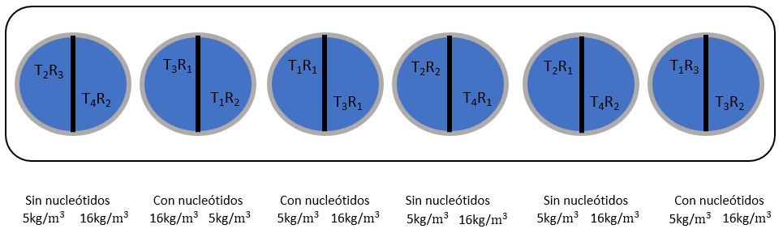
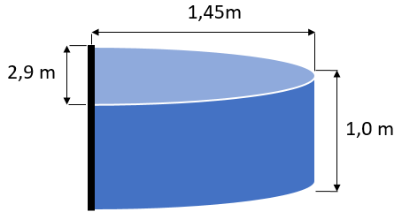
METODOLOGÍA
Diseño Experimental
Croquis del diseño
Tipo de diseño
Se implementó un diseño completamente al azar (DCA) con una estructura de parcelas subdividida (2x2) con 3 repeticiones.
8 Tiempos
Tratamientos
Características de las unidad experimental
Tratamiento | Descripción
T1 | Carga animal 5 Kg/m³ + dieta con inclusión de nucleótidos
T2 | Carga animal 5 Kg/m³ + dieta sin inclusión de nucleótidos
T3 | Carga animal 16 Kg/m³ + dieta con inclusión de nucleótidos
T4 | Carga animal 16 Kg/m³ + dieta sin inclusión de nucleótidos
12 unidades experimentales
Volumen: 3,30 m³
4800 peces, distribuidos según el tratamiento
Fase de Laboratorio

Slide 14
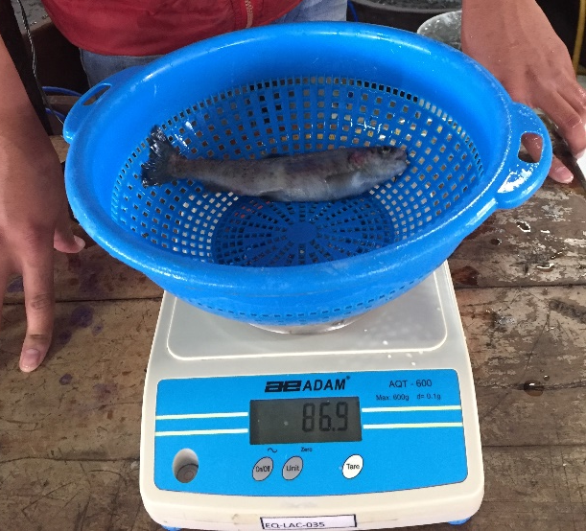
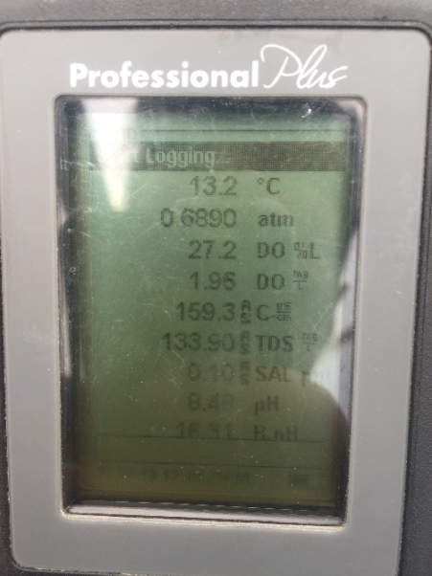
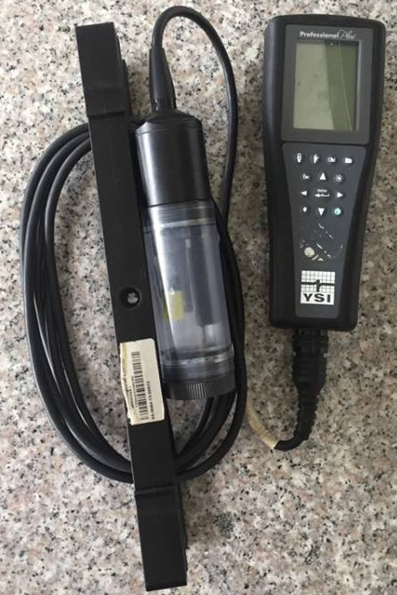
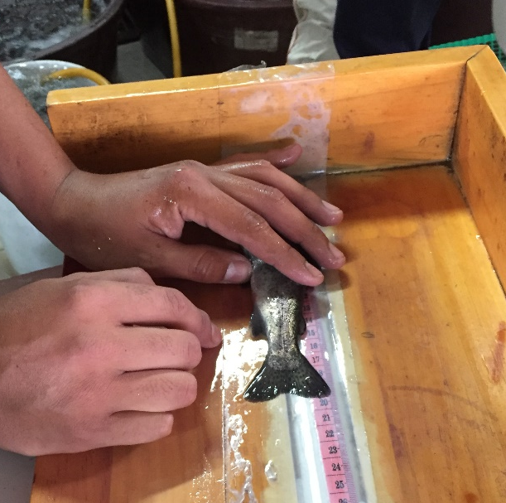
METODOLOGÍA
Variables a medir
Ambientales
Morfométricas
Temperatura (°C)
pH
Oxígeno disponible (%)
Concentración de Oxígeno (mg/L)
Conductividad Eléctrica (uS/ml)
TDS (mg/L)
Salinidad (g/L)
Peso corporal (g)
Longitud total (cm)
Ancho total (cm)
Ictiómetro (Krauss & Henke ± 1 mm)
Balanza Micra Basic SD,± 1 g
Sonda Multiparamétrica
Profesional Plus YSI
Cada 10 días
Fase de Laboratorio

Slide 15
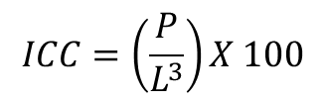

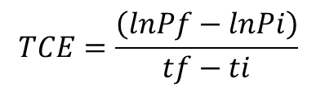
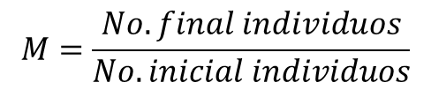
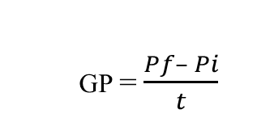
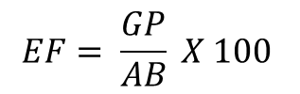
METODOLOGÍA
Variables Productivas
Mortalidad
Tasa de crecimiento específico
Factor de conversión alimenticia
Índice de condición corporal
Ganancia de peso
Eficiencia alimenticia
$$M=\frac{No. final individuos}{No. inicial individuos}$$
$$TCE=\frac{\left(lnPf−lnPi\right)}{tf−ti}$$
$FCA=\frac{Alimento consumido }{Incremento de peso }$
$$ICC=\left(\frac{P}{L^{3}}\right)X 100$$
GP = $\frac{Pf– Pi}{t}$
$$EF= \frac{GP}{AB} X 100$$
Fase de Laboratorio

Slide 16
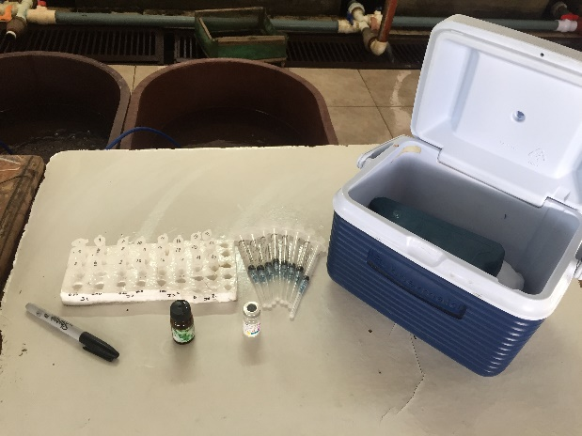
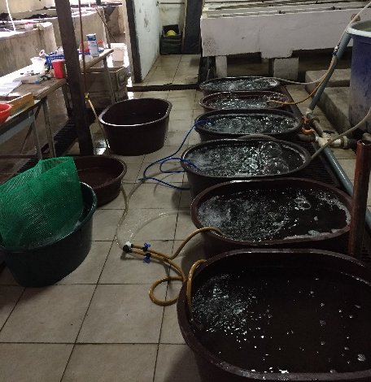
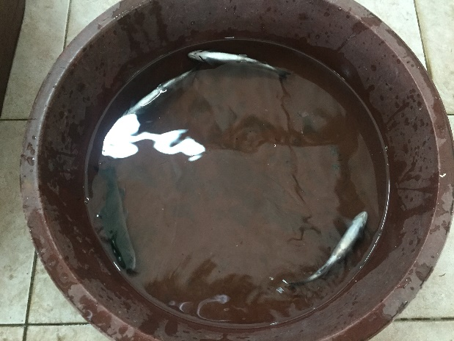
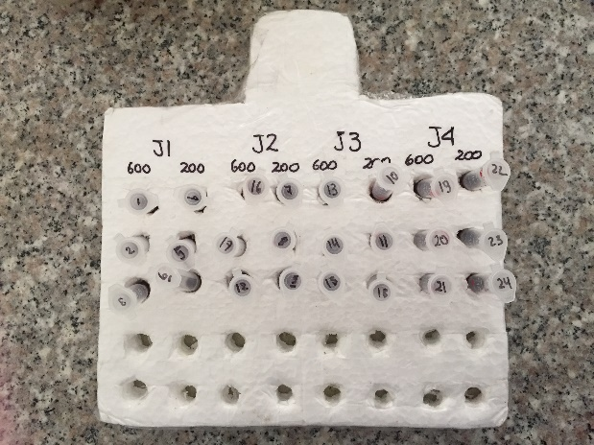
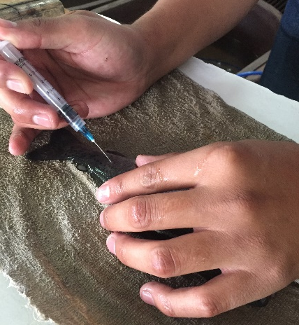
METODOLOGÍA
Toma de muestras de sangre
Materiales utilizados
Preparación de equipos
Sedación, Eugenol 3 mL/10 L agua
Fase de Laboratorio
Colocar las muestras de sangre en microtubos Ependorf de 1 mL rotulados
Extracción 0.5 ml sangre de 6 animales por u. experimental

Slide 17
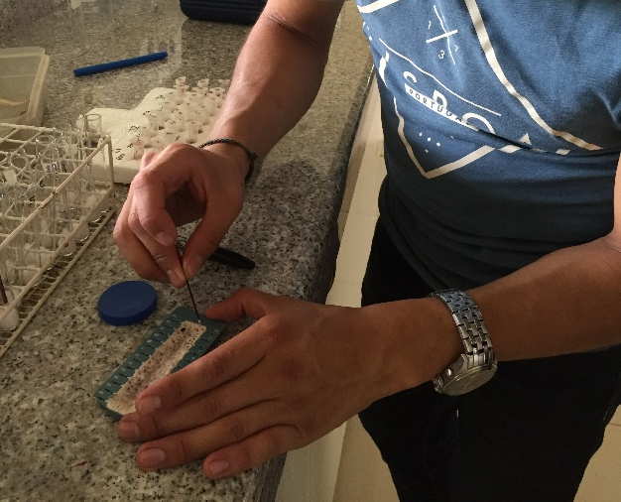
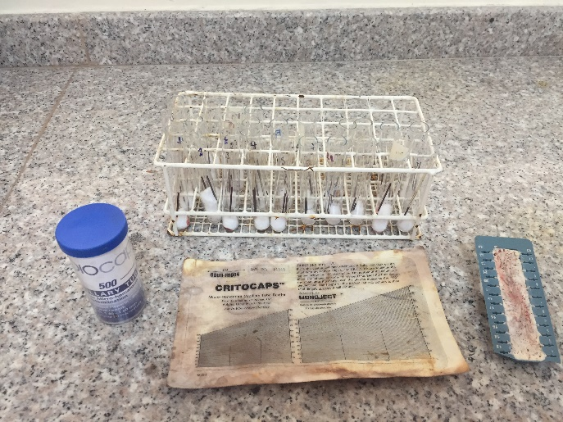
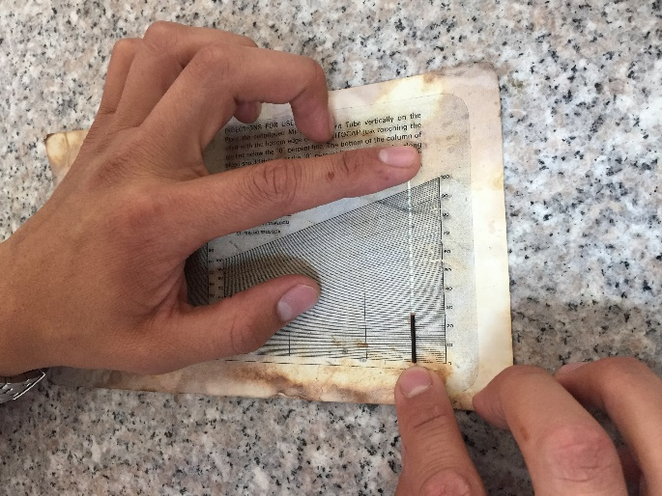
METODOLOGÍA
Hematocrito
Uso de 2 capilares por muestra de sangre sellados con plastilina Brá-seal
Colocar los capilares en tubos de ensayo con algodón en el fondo
Lectura en la regleta de micro-hematocrito lote 01141
Centrifugado de las muestras durante 20 minutos a 5000 rpm
Fase de Laboratorio

Slide 18
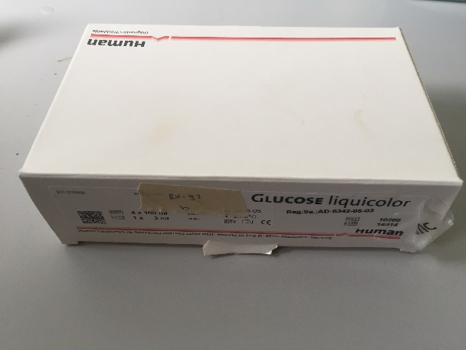
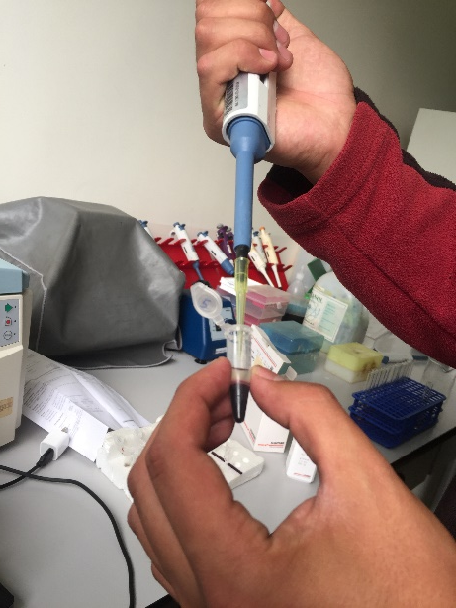
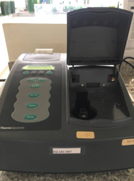
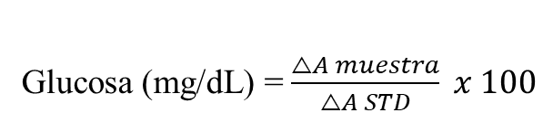
METODOLOGÍA
Glucosa
Mediante Kit Human Glucose liquicolor (Método GOD-PAP)
Incubación de las muestras durante 10 minutos a una temperatura de 20-25°C
Medir la absorvancia en espectofotómetro (Thermo Spectronic Genesys 20)
546 nm
Glucosa (mg/dL) = $\frac{△A muestra}{△A STD} x 100$
Fase de Laboratorio

Slide 19
METODOLOGÍA
Análisis Estadístico
Se comprobó la uniformidad de la distribución de los datos, para cumplir supuestos de normalidad (Shapiro-Wilks) y homocedasticidad (Levene).
Mediante estadística descriptiva se caracterizaron las variables morfométricas y productivas.
Se realizaron diagramas de perfiles multivariados tomando en cuenta al tiempo como variable independiente.
Las variables morfométricas y productivas se analizaron mediante un análisis de varianza para modelos mixtos.
Para las variables hematológicas y mortalidad se analizaron a través de una análisis de varianza ANOVA.
Para todos los análisis se realizaron pruebas de comparación de medias de LSD de Fisher al 95% de confiabilidad entre tratamientos y/o interacciones.
La relación entre variables se estimo mediante un análisis de Correlación de Pearson al 95% entre:
- peso corporal, variables productivas y hematológicas
- índice de condición corporal y variables morfométricas
Análisis Financiero
Fase de Laboratorio
El análisis económico se realizó basado en los trabajos de análisis financiero en piscicultura de García (1995). Tomando en cuenta los siguientes indicadores financieros: TIR, VAN, ROE, TRI, B/C

Slide 20
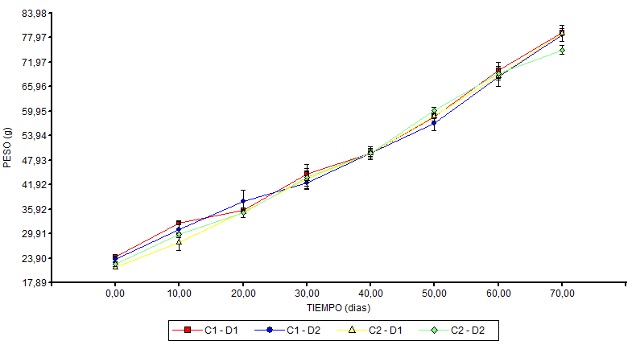
RESULTADOS Y DISCUSIÓN
Variables Morfométricas
Peso corporal
Se encontró un efecto significativo para la interacción tratamiento x tiempo (F_{7, 56} = 2,23; p = 0,0427).
Fase de Laboratorio
Estrés y competencia por alimento
Según Leischner, (2016)

Slide 21
RESULTADOS Y DISCUSIÓN
Variables Morfométricas
Largo y ancho total
La adición de alimento y el tipo de aireación no tiene un efecto significativo en parámetros morfométricos
Cowey et al., (1983)
Carga x Tiempo (p< 0,05)
Dieta x Tiempo (p< 0,05)
Fase de Laboratorio

Slide 22
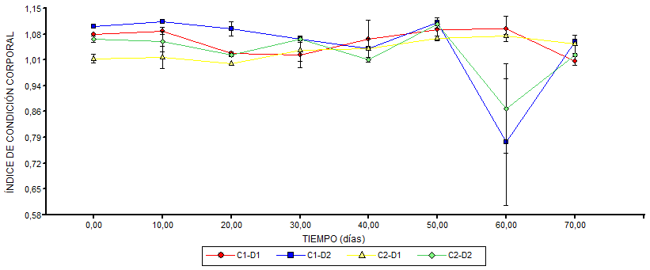
RESULTADOS Y DISCUSIÓN
Variables Productivas
Índice de condición corporal
carga x tiempo (F_{7, 56} = 3,75; p =0,0018) y dieta x tiempo (F_{7, 56} = 2,85; p = 0,0119)
Dieta con nucleótidos
Morales & Quirós, (2007) de 1.13 + 0,01 en crecimiento en una dieta con nucleótidos

Slide 23
RESULTADOS Y DISCUSIÓN
Variables Productivas
Ganancia de peso y tasa de crecimiento específico
tratamiento x tiempo para la ganancia de peso diario (F_{6, 49} = 6,04; p <0,05) y para la tasa de crecimiento específico (F_{6, 49} = 5,49; p = 0,0002)
Ganancia de peso
La ganancia de peso diaria se ve influenciada por la presencia de nucleótidos en la dieta, debido a que se incrementa el consumo de alimento y reduce el estrés Burrells, et all (2001)
“Lubina rayada” Li et al., (2006)
TCE
La tasa de crecimiento específico es directamente proporcional a la conversión y eficiencia alimenticia. Rodríguez & Rojas M, (2014)
Fase de Laboratorio

Slide 24
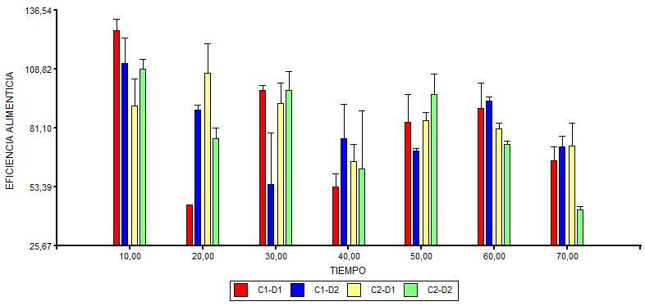
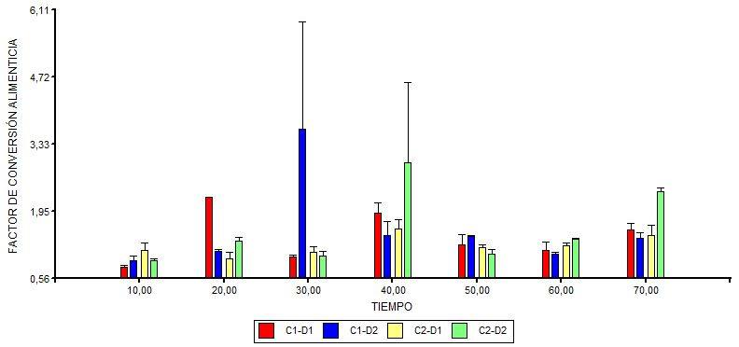
RESULTADOS Y DISCUSIÓN
Variables Productivas
Eficiencia alimenticia y Factor de conversión alimenticia
tratamiento x tiempo para la eficiencia alimenticia y factor de conversión alimenticia (F_{6, 49} = 6,11; p = 0,0001) y (F_{6, 49} = 12,46; p < 0,0001) respectivamente.
Densidad de carga animal de 16 kg/m³ con la inclusión de nucleótidos, presenta un FCA. similar al 1,1 de Bastardo & Sofia, (2003)
Burrells et al., (2001), demostró el incremento (85-95%) de la EA al incluir nucleótidos en la dieta de salmón del atlántico.

Slide 25
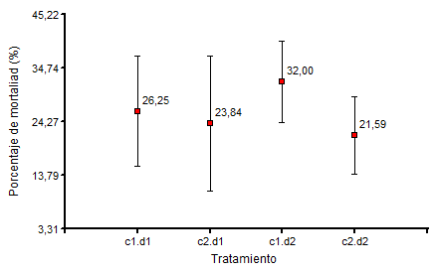
RESULTADOS Y DISCUSIÓN
Variables Productivas
Mortalidad
El análisis de varianza ANAVA para la variable mortalidad de trucha arco iris, no presentó diferencias significativas entre tratamientos (p>0,05)
Fase de Laboratorio

Slide 26
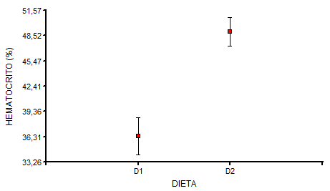
RESULTADOS Y DISCUSIÓN
Variables Hematológicas
Hematocrito
Clima
Madurez sexual
Edad
Forma de extracción
Boyacá & Azula, (2008)
30 – 49%
McCarthy et al., (1975),
Fase de Laboratorio

Slide 27
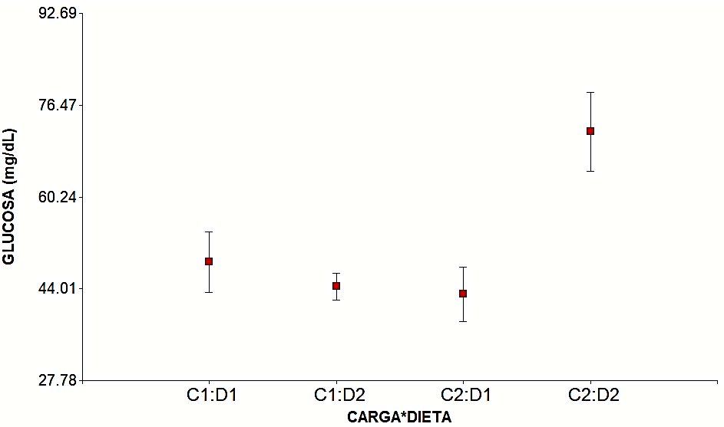
RESULTADOS Y DISCUSIÓN
Variables Hematológicas
Glucosa
77 - 113
Huanca & Carpio, (2017)
Nucleótidos
Molécula compleja
Alto gasto energético
Fase de Laboratorio
Degradación de tejido hepático
Li & Gatlin III T, (2005)

Slide 28
RESULTADOS Y DISCUSIÓN
Relación entre variables
Peso corporal, variables productivas y hematológicas
*p < 005, **p < 001, ns= no significativo
Índice de condición corporal y variables morfométricas
*p < 005, **p < 001, ns= no significativo

Slide 29
RESULTADOS Y DISCUSIÓN
Análisis Financiero
Gastos de inversión
Costos operativos proyectados a 5 años para el tratamiento con una carga animal de 16 kg/m³ y una dieta con la inclusión de nucleótidos
Aditivos
2.4 % CV
4 USD/Kg
Nucleótidos

Slide 30
RESULTADOS Y DISCUSIÓN
Análisis Financiero
Flujo de caja
Carga animal 15 kg/m3 – dieta con nucleótidos
Ingresos gravales
Incremento anual del 3% en el costo de trucha arco iris
Costos deducibles
Incremento tasa de inflación anual 2.5%
Ingresos anuales

Slide 31
RESULTADOS Y DISCUSIÓN
Análisis Financiero
VAN: $ 4152,14
TIR: 37 % representa el porcentaje de ganancia después de la recuperación del capital
B/C: por cada dólar invertido se recuperan 1.37 dólares.
ROE: rentabilidad financiera (Beneficios obtenidos/Recursos utilizados)
TRI: tiempo de retorno de la inversión
Altos costos alimentación + espirulina, reducen la rentabilidad. Molina, (2017)
Cabrera, (2016) TRI y B/C: 2,5 años y 1.77 respectivamente

Slide 32
CONCLUSIONES
Al emplear una carga animal de 16 Kg/m³ y una dieta con la inclusión de nucleótidos se evidenció un efecto positivo sobre el peso corporal final de las truchas, sin embargo, el largo y ancho no presentan diferencias entre tratamientos.
Los parámetros productivos de trucha arco iris como: ICC, GP, TCE, EA y FCA, sometidos a una carga animal de 16 Kg/m³ y una dieta balanceada con la adición de nucleótidos, evidenciaron mejor desempeño productivo en comparación al resto de animales.
El uso del aditivo sobre la dieta balanceada de trucha arco iris no tuvo un efecto favorable en la tasa de mortalidad.
La TCE muestra que a los 10 días del ensayo los peces tuvieron un mayor ritmo de crecimiento, comprendido entre 2,50% a 2,93%.
El porcentaje de hematocrito (36,33%) y el contenido de glucosa en la sangre (71,81 dL/mL) fue mayor en los peces alimentados con una dieta sin nucleótidos y expuestos a una carga animal de 16 Kg/m³.
El tratamiento con una densidad de carga animal de 16 Kg/m³ y una dieta con nucleótidos, presentó los mejores indicadores financieros, VAN de 4,152.14, TIR de 37%, TRI de 2.58 años, ROE de 20.51% y un beneficio-costo de 1,37.

Slide 33
RECOMENDACIONES
Utilizar una inclusión de nucleótidos en la dieta balanceada de trucha arco iris (Oncorhynchus mykiss) a una densidad de carga animal de 16 Kg/m³ en la etapa de crecimiento del cultivo con un sistema de aireación tipo Airlift.
Considerando que el efecto de los nucleótidos en las variables productivas no mostró diferencias significativas durante la fase de crecimiento de trucha arco iris, se recomienda evaluar distintas concentraciones de nucleótidos para determinar dosis efectivas para la etapa de engorde de este cultivo.
Realizar análisis histológicos de tejido hepático y renal de trucha arco iris (Oncorhynchus mykiss) al ser expuestos a una dieta con nucleótidos.
Valorar el efecto de la inclusión de nucleótidos en dietas balanceadas para trucha arco iris (Oncorhynchus mykiss) en etapa de reproducción y su efecto en la calidad de gametos sexuales masculino y femenino.
Realizar estudios con las mismas condiciones de este ensayo en otras especies acuícolas de interés productivo.

Slide 34




AGRADECIMIENTOS
GRACIAS!!

